Slide 1
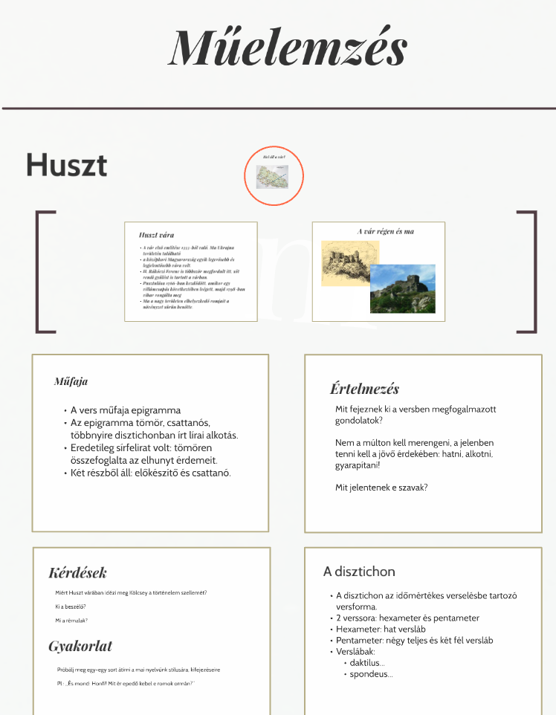

Slide 2
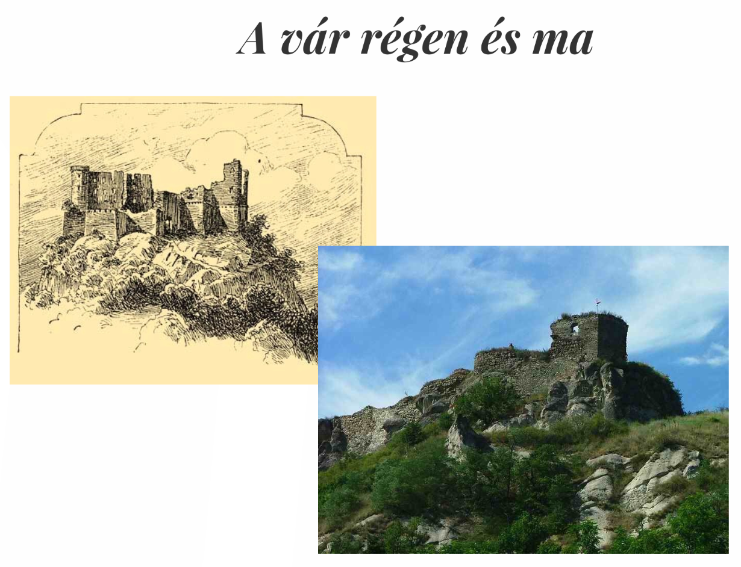
https://www.youtube.com/watch?app=desktop&v=xK1GojQNYr0

Slide 3
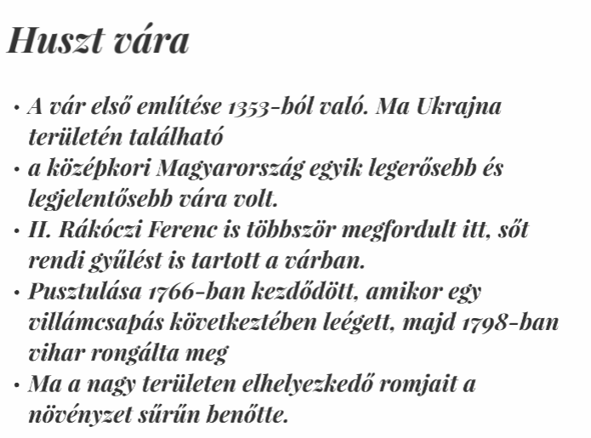

Slide 4
Kölcsey Ferenc: Huszt ( MEGTANULNI)
Bús düledékeiden, Husztnak romvára, megállék;
Csend vala, felleg alól szállt fel az éjjeli hold.
Szél kele most, mint sír szele kél; s a csarnok elontott
Oszlopi közt lebegő rémalak inte felém.
És mond: Honfi! Mit ér epedő kebel e romok ormán?
Régi kor árnya felé visszamerengni mit ér?
Messze jövendővel komolyan vess öszve jelenkort;
Hass, alkoss, gyarapíts: s a haza fényre derűl!
Kölcsey Ferenc: Huszt ( MEGTANULNI)
Bús düledékeiden, Husztnak romvára, megállék;
Csend vala, felleg alól szállt fel az éjjeli hold.
Szél kele most, mint sír szele kél; s a csarnok elontott
Oszlopi közt lebegő rémalak inte felém.
És mond: Honfi! Mit ér epedő kebel e romok ormán?
Régi kor árnya felé visszamerengni mit ér?
Messze jövendővel komolyan vess öszve jelenkort;
Hass, alkoss, gyarapíts: s a haza fényre derűl!

Slide 5
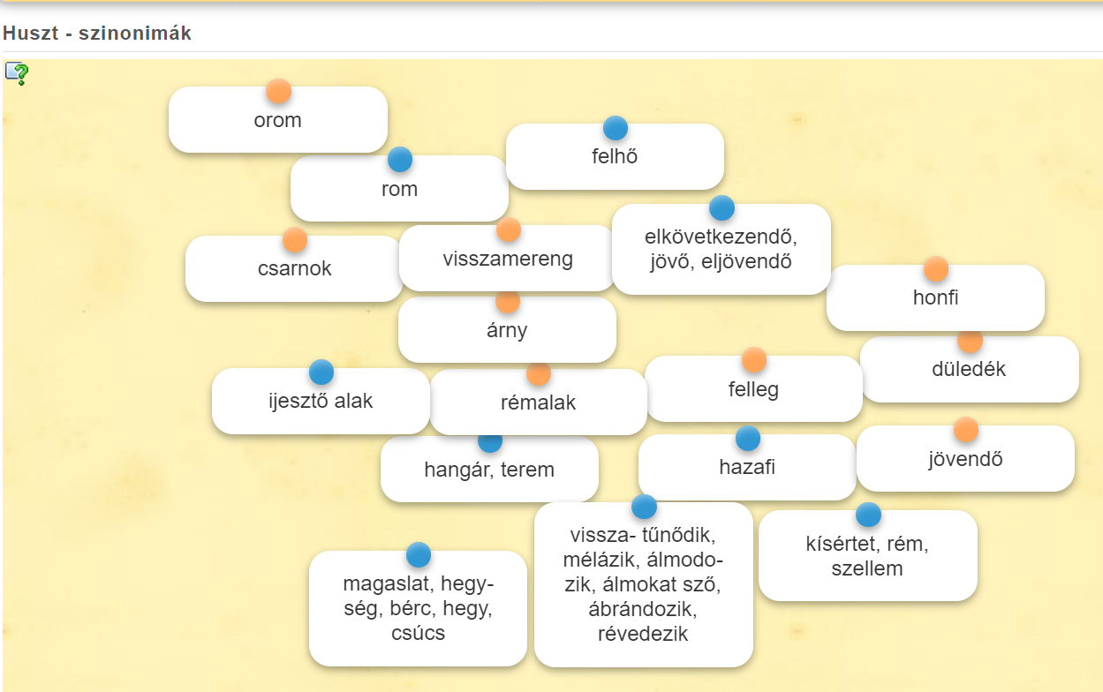
https://learningapps.org/2614475
DOLGOZAT-SZINONIMA SZAVAK

Slide 6
orom
bérc, hegy, magaslat, csúcs
visszamereng
ábrándozik, álmokat sző, álmodozik
csarnok
hangár, terem
árny
kísértet, rém, szellem
rémalak
ijesztő alak
felleg
felhő
honfi
hazafi
jövendő
eljövendő, jövő, elkövetkezendő
düledék
rom

Slide 7
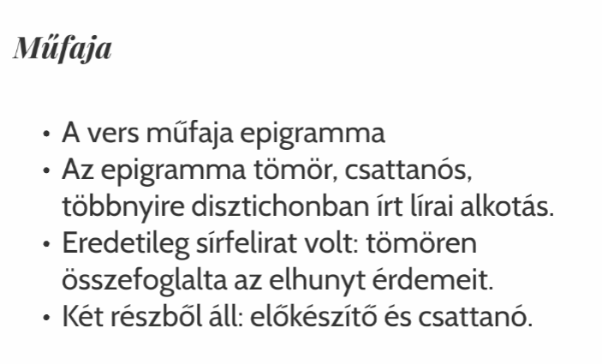

Slide 8
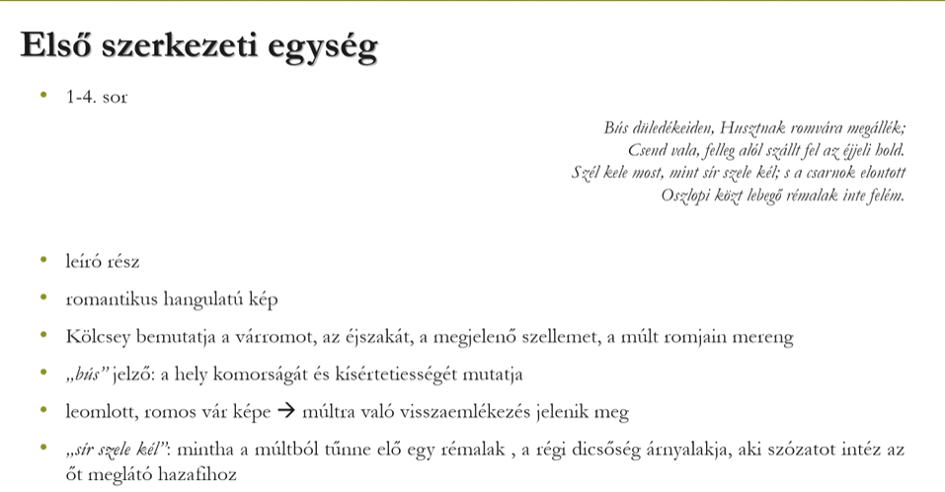

Slide 9


Slide 10
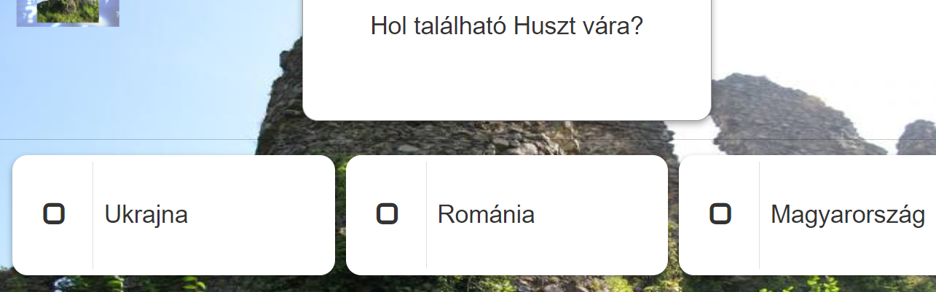
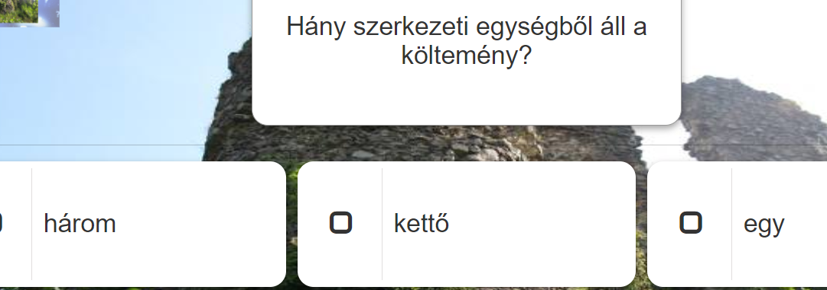
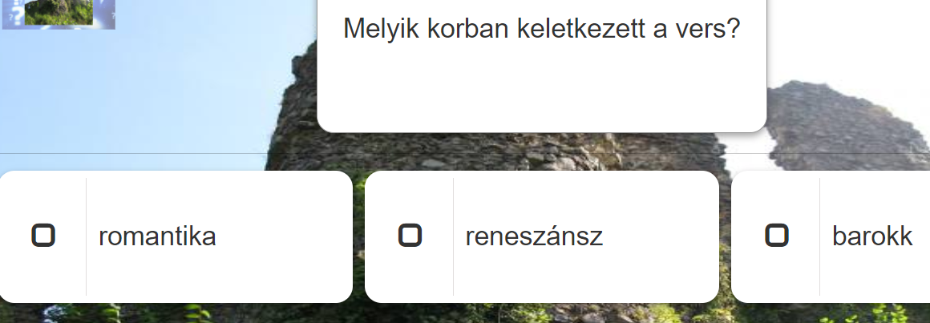




Slide 11

